Slide 1
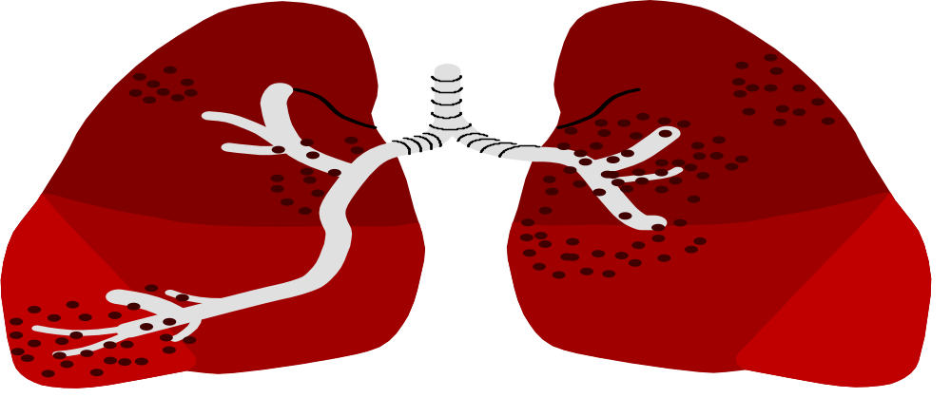
PROTEÇÃO RESPIRATÓRIA

Slide 2
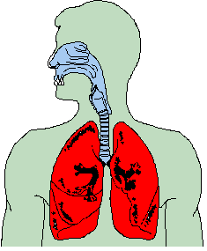
PROTEÇÃO RESPIRATÓRIA
Introdução
ANATOMIA / FISIOLOGIA E FISIOPATOLOGIA
nariz
epligote
boca
laringe
esôfago
traquéia
brônquios
pulmão
direito
pulmão
esquerdo
Sistema Respiratório

Slide 3
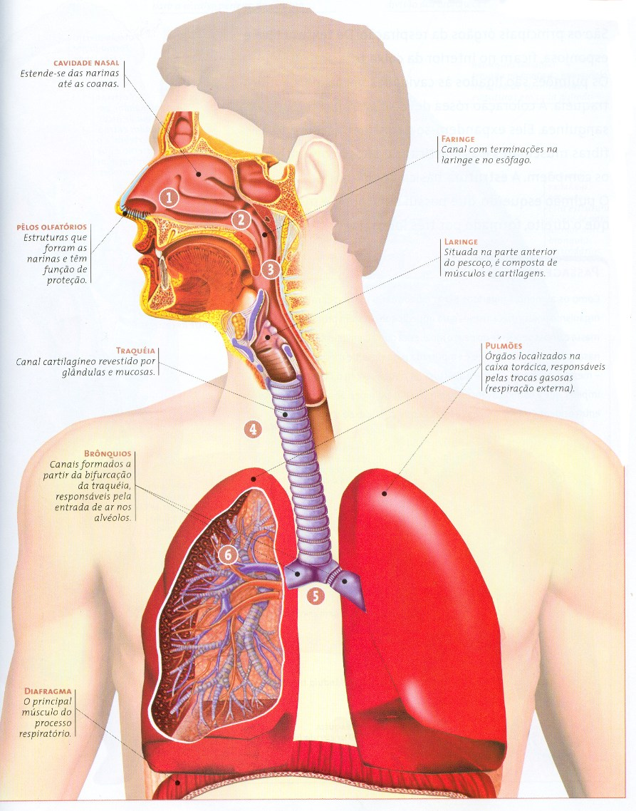
PROTEÇÃO RESPIRATÓRIA
Vias aéreas superiores
e inferiores

Slide 4
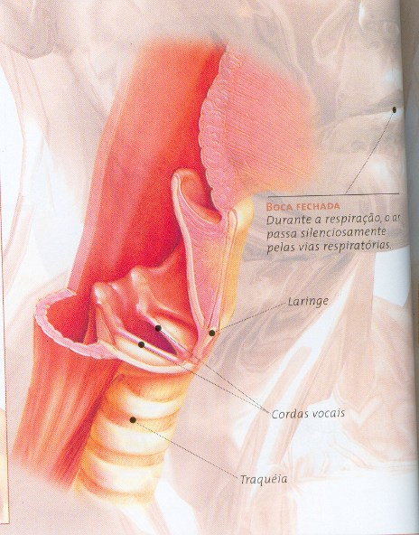
PROTEÇÃO RESPIRATÓRIA
Glote

Slide 5
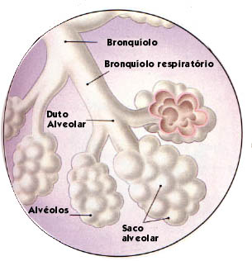
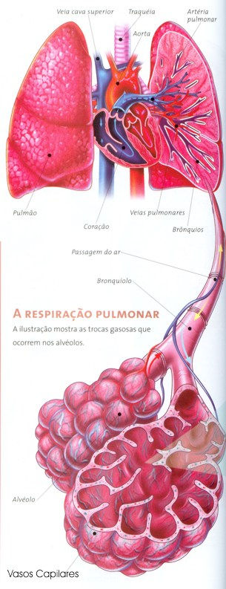
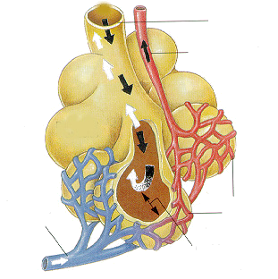
PROTEÇÃO RESPIRATÓRIA
Hematose

Slide 6
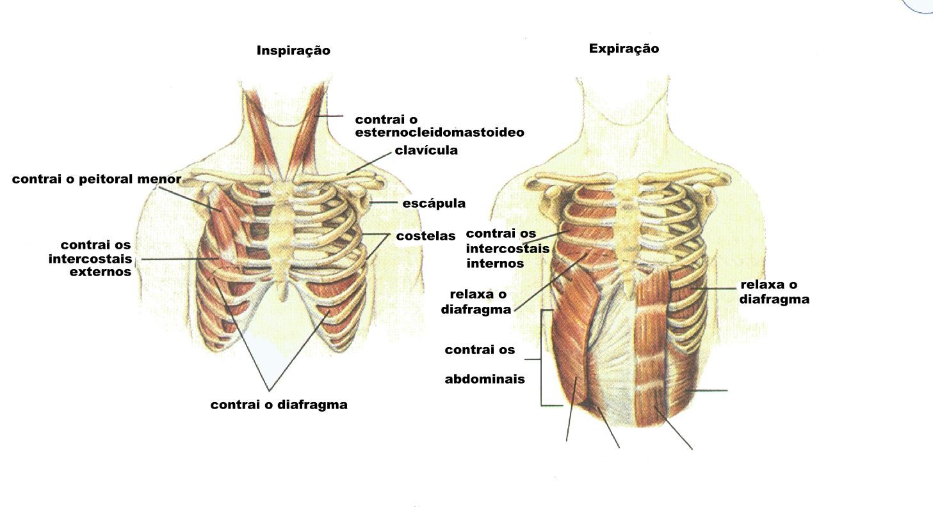
PROTEÇÃO RESPIRATÓRIA
Musculatura utilizada na ventilação

Slide 7
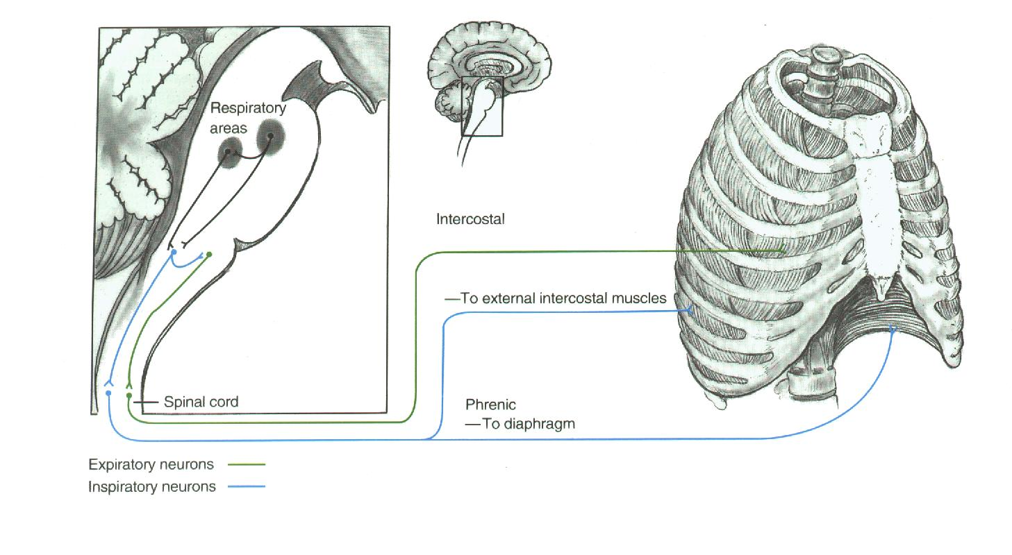
PROTEÇÃO RESPIRATÓRIA
Estímulo sobre o músculo na respiração

Slide 8
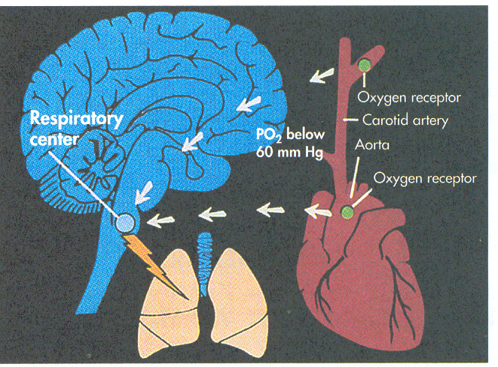
PROTEÇÃO RESPIRATÓRIA
Drives repiratórios
Três receptores:
Elevação do nível de CO2
Défice de O2
Acidêz Metabólica

Slide 9
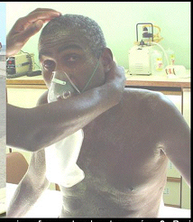
PROTEÇÃO RESPIRATÓRIA
Ventilação
  É o processo mecânico pelo qual o ar move-se do lado de fora na atmosfera, por meio de troca de pressão, passa pela boca, nariz, faringe,traquéia, brônquios, pulmões, bronquíolos e alvéolos e sai utilizando o caminho contrário
  Respiração
  é um processo biológico de troca de oxigênio e dióxido de carbono entre o ar atmosférico e as células do corpo

Slide 10
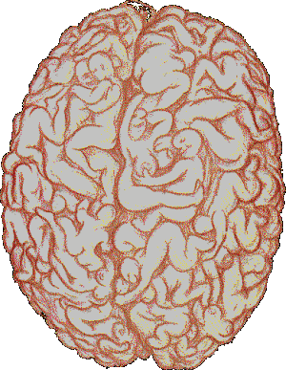
PROTEÇÃO RESPIRATÓRIA

Slide 11
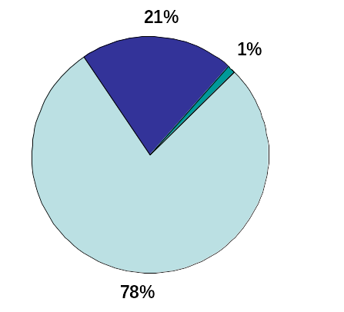
PROTEÇÃO RESPIRATÓRIA
Percentagem de gases no ar atmosférico e do ar alveolar
  Nitrogênio 78.6 74.9
  Oxigênio 20.9 13.7
  Dióxido de Carbono 0.04 5.2
  Água 0.46 6.2

Slide 12
PROTEÇÃO RESPIRATÓRIA
Vias aéreas
superiores
Qualidade
do ar
Caixa
torácica
Ventilação
Medula
espinhal
SNC

Slide 13
PROTEÇÃO RESPIRATÓRIA
Freqüência Respiratória
  Bebês 25 a 50
  Crianças 15 a 30
  Adolescentes e Adultos 12 a 20
Volume Respiratório no adulto
  Volume corrente em uma inspiração 500 ml
  Volume em espaço morto 150 ml
  Volume minuto de ar expirado 6 a 10 L/min

Slide 14
PROTEÇÃO RESPIRATÓRIA
Dispnéia
Falta de ar
Apnéia
Parada respiratória
Taquipnéia
Respiração rápida
(acima de 20 irpm)
Bradipnéia
Respiração lenta
(abaixo de 12 irpm)

Slide 15
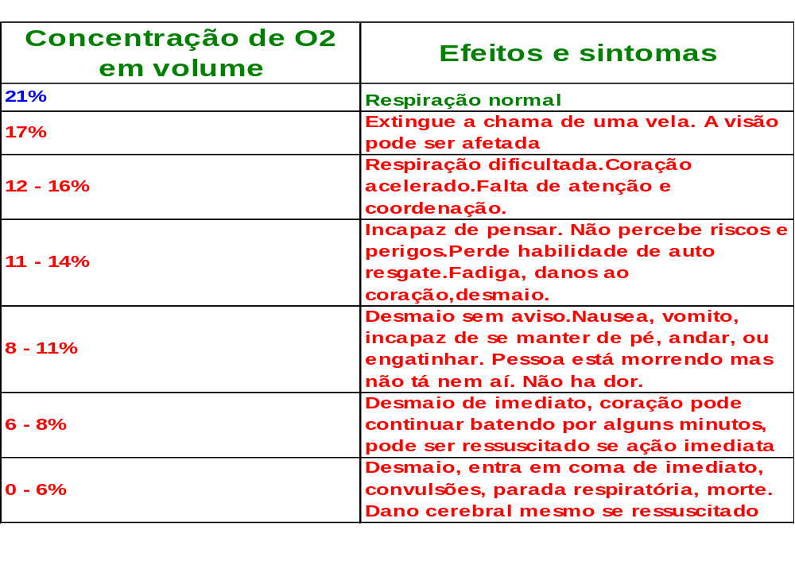

Slide 16
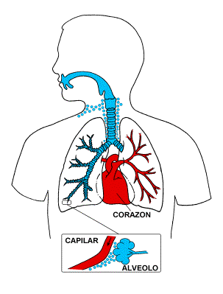
PROTEÇÃO RESPIRATÓRIA
Obstrução das vias aéreas superiores
  Sinais e Sintomas
    Dificuldade de respirar
    Taquipnéia
    Ruídos anormais nas vias aéreas
    Uso da musculatura acessória
    Expansão inadequada do tórax
    Ansiedade e confusão
    Mãos protejendo a traqueia
    Ronco - queda da língua
    Gorgolejo - sangue, saliva e vômito
    Cianose
    Enfisêma pulmonar

Slide 17
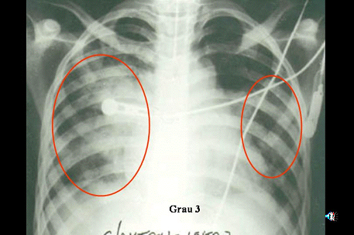
PROTEÇÃO RESPIRATÓRIA
Causas de Hipoventilação
Perda de um dos drives ventilatórios
  Obstrução das vias aéreas
  Diminuição da expansão dos pulmões
  Diminuição da absorção do oxigênio através do alvéolo
  Hipóxia pela diminuição de fluxo de sangue para o alvéolo
  Preenchimento dos alvéolos com fluídos
  Hemorragias

Slide 18
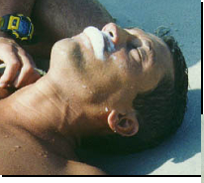
PROTEÇÃO RESPIRATÓRIA
Sinais de insuficiência respiratória
  Narinas expandidas
  Respirando forte usando a boca
  Aparecimento de musculatura auxiliar
  Ruídos na respiração (roncos, sibilos, gorgolêjos) Movimentação torácica assimétrica
  Lábios e extremidades cianóticas
  Ritmo respiratório irregular
  Deformidade no tórax
  Inconsciência

Slide 19
PROTEÇÃO RESPIRATÓRIA
Ar respirável
“Ar respirável”
Uma composição que o homem possa respirar por um tempo prolongado sem sofrer danos ou sem sentir incômodos.
A deficiência de oxigênio no ambiente, a inalação de produtos prejudiciais à saúde,
bem como, um estado fisiológico impróprio do ar atmosférico, podem causar
prejuízos ao organismo humano.

Slide 20



PROTEÇÃO RESPIRATÓRIA
Ar respirável significa:
Conter no mínimo 19,5% em volume de oxigênio.
Estar livre de produtos prejudiciais à saúde, que através da respiração
possam provocar distúrbios ao organismo ou o seu envenenamento.
Encontrar-se no estado apropriado para a respiração, isto é, ter
pressão e temperatura normal, que em hipótese alguma levem a
queimaduras ou congelamentos.
Não deve conter qualquer substância que o torne desagradável, por
exemplo: odores.
Ventilação X Respiração
Oxidação ou Combustão
QUANTO DURA A “CHAMA DA VIDA” ?
SEM COMER
30 DIAS
SEM BEBER
3 DIAS
SEM RESPIRAR
3 MINUTOS
03

Slide 21
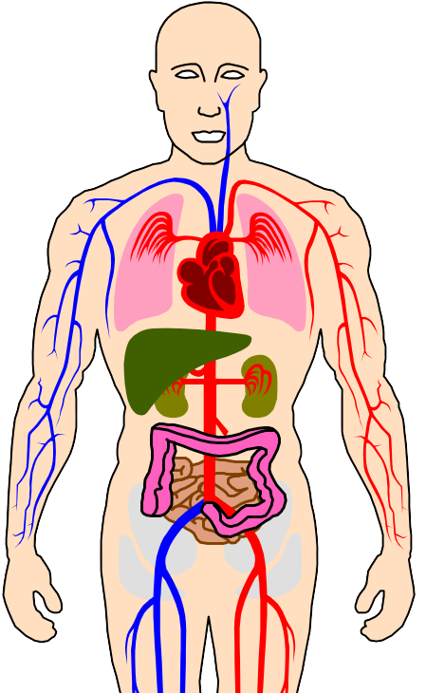
PROTEÇÃO RESPIRATÓRIA
Controle dos perigos respiratórios
Deve-se recolher uma quantidade suficiente de amostras apropriadas, que mostrem, durante todas as condições de operação, atmosferas que por seu conteúdo de oxigênio e níveis de concentração, sejam suficientemente conhecidas para avaliar a que exposição uma pessoa estará submetida durante o trabalho.
Conhecimento dos perigos respiratórios
Sistema Respiratório
Gastro- intestinal
(boca)
Pele
(Poros)
Classificação dos riscos
Deficiência de oxigênio;
Contaminação por gases: Imediatamente perigosos à vida, ou não.
Contaminação por aerodispersóides (poeiras, fumos, etc...);
Contaminação por gases e aerodispersóides: imediatamente
perigosos à vida, ou não.
04

Slide 22
PROTEÇÃO RESPIRATÓRIA
As concentrações de oxigênio abaixo de 19,5% são consideradas inseguras para as exposições humanas devido aos efeitos nocivos nas funções do organismo, processos mentais e coordenação muscular.
Gases imediatamente perigosos à vida
São contaminantes que podem estar presentes em concentrações perigosas, mesmo quando a exposição for por um período curto.
Gases não imediatamente perigosos à vida
São contaminantes que podem ser respirados por um período curto, sem que ofereçam risco de vida, porém podem causar desconforto e possivelmente danos quando respirados por um período longo ou em períodos curtos, mas repetidos muitas vezes.
05

Slide 23
PROTEÇÃO RESPIRATÓRIA
Classes de contaminantes gasosos
Quimicamente os contaminantes gasosos podem ser classificados como:
Inertes
Não são metabolizados pelo organismo
Ex: Nitrogênio, Hélio, Argônio, Neônio, Dióxido De Carbono.
Ácidos
Podem causar irritações no sistema respiratório e provocar o aparecimento de edemas pulmonares
Ex: Dióxido De Enxofre, Gás Sulfídrico, Ácido Clorídrico.
Alcalinos
Idem ao Ácidos - Ex: Amônia E Aminas.
Orgânicos
Podem existir como gases ou vapores de composto líquido orgânico. Ex: Acetona, Cloreto De Vinila, Etc...
Organo Metálicos
Compostos metálicos combinados a grupos orgânicos.
Ex: Chumbo Tretaetile e Fósforo Orgânico.

Slide 24
PROTEÇÃO RESPIRATÓRIA
Efeitos biológicos
Irritante
Produzem inflamação nos tecidos com que entra em contato direto: pele, olhos, via respiratória.
Ex: ácido clorídrico, sulfúrico, amônia, soda cáustica. o ponto de ação dos gases e vapores irritantes é determinado pela solubilidade.
Anestésico
A maioria dos solventes pertencem a este grupo, uma propriedade comum a todos é o efeito anestésico, devido a ação depressiva sobre o sistema nervoso central.
Ex: clorofórmio, éter; os quais podem provocar perda da sensibilidade, inconsciência e a morte.
Asfixiantes
Simples = Nitrogênio.
Químico = “CO “ - Monóxido de carbono.
Venenos sistêmicos
Podem causar danos aos órgãos e sistemas vitais.
Ex: vapores metálicos de Mercúrio, Arsênio, etc...
06

Slide 25
PROTEÇÃO RESPIRATÓRIA
Aerodispersóides
Formação: dispersão de partículas
no ar de tamanho reduzido.
Podem ser classificados em três grupos, de acordo com sua ação nociva:
Partículas Tóxicas
Podem passar dos pulmões para a corrente sangüínea e levadas para as diversas partes do corpo, onde vão exercer ação nociva à saúde (Irritação química, envenenamento sistêmico, tumores, etc...)
Ex: Antimônio, Arsênio, Cádmio, Ácido Fosfórico, Fósforo, ácido Crômio, etc...

Slide 26
PROTEÇÃO RESPIRATÓRIA
Poeiras causadoras de fibroses ou pneumoconioses
As quais não sendo absorvidas pela corrente sangüínea permanecem nos pulmões podendo causar lesões sérias neste órgão.
Ex: Asbesto, Carvão, Bauxita, Sílica livre, etc...
Partículas não tóxicas
Chamadas também de poeiras não agressivas, não causam fibroses, podem ser dissolvidas e passar diretamente para a corrente sangüínea ou que podem permanecer nos pulmões, sem causar efeitos nocivos locais ou sistêmicos.
Ex: Algodão, Lã, Farinhas, Poeiras de Couro, Pó de Madeira, etc...
“ Altas concentrações destes aerodispersóides devem ser considerados sempre com muita atenção”.
07

Slide 27
PROTEÇÃO RESPIRATÓRIA
Perigos das partículas
As dimensões das partículas expressas em mícrons, são de suma importância.
As partículas menores de 10 mícrons de diâmetro tem mais facilidade para penetrar no sistema respiratório.
As partículas menores de 5 mícrons de diâmetro são mais fáceis de alcançar os pulmões.
Formas de expressão de quantidades de poluentes no ar
PPM - (partes por milhão)
1 ppm de poluente corresponde a 1 cm³ de poluente por metro cúbico de ar respirado. Assim, ao constatarmos que determinado ambiente tem 30 ppm de cloro, estamos respirando 30 cm³ desse gás por metro cúbico de ar que respiramos.
1 metro cúbico de ar
1 PPM = 1 centímetro
cúbico de ar respirado
Mg/m³ - Miligramas de poluente por metro cúbico de ar respirado.
Mg/L - Miligramas de poluente por litro de ar respirado.
MPPC - Milhões de partículas por pé cúbico de ar.
outras de menor uso, entre elas a “porcentagem por volume” por
abranger grandes quantidades.
08

Slide 28
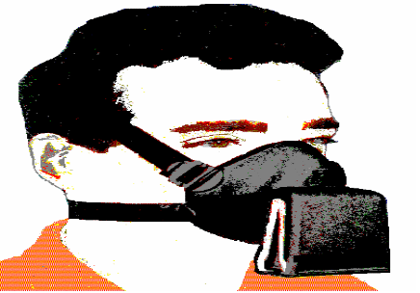
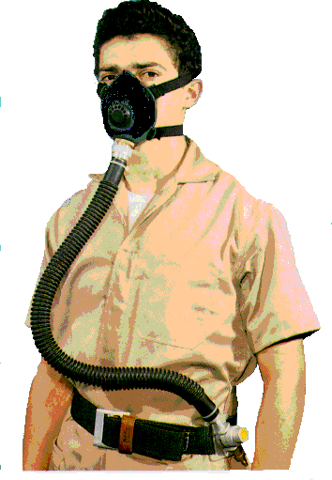
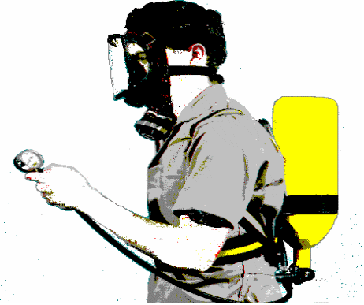
PROTEÇÃO RESPIRATÓRIA
Trabalhos com proteção respiratória
TRABALHOS
COM
PROTEÇÃO
RESPIRATÓRIA
ÁREAS
DE
TRABALHO
CONTAMINADAS
ATUAÇÕES
IMPREVISÍVEIS
ABANDONO
EM
PERIGO
EMINENTE
SALVAMENTOS
E
AÇÃO
DE SOCORRO
Sistemas de equipamentos de proteção respiratória
Pelo efeito de sua proteção os equipamentos de proteção respiratória são divididos em 2 grupos principais, assim temos “os dependentes” que dependem do efeito do ar atmosférico e “os independentes”, aqueles que independem do efeito ao ar atmosférico ambiental.
DEPENDE
DE AR
AR MANDADO
AUTÔNOMA
DEPENDENTE
INDEPENDENTES

Slide 29
PROTEÇÃO RESPIRATÓRIA
DEPENDE
DE AR
AUTÔNOMA
DEPENDENTE
AR MANDADO
INDEPENDENTES

Slide 30
PROTEÇÃO RESPIRATÓRIA
DEPENDE
DE AR
Filtros
Os filtros de respiração retêm ospoluentes do ar respirado, porém não fornecem
oxigênio.
Em decorrência deste fato só poderão
ser usados em atmosferas que contenham no mínimo 19,5% em volume de oxigênio.
Os filtros de respiração aparecem nas mais variadas formas construtivas.
São concebidos como:
- Filtros de encaixe;
- Filtros de rosca;
- Filtros de cartucho.
Em lugares com deficiência de oxigênio ou com elevadas concentrações de contaminantes, é obrigatório o uso de equipamentos que independem do meio atmosférico ambiental, tais como:
- Equipamento de respiração com linha de ar;
- Equipamentos autônomos de respiração a ar comprimido;
- Equipamentos autônomos de respiração com oxigênio.
10

Slide 31
PROTEÇÃO RESPIRATÓRIA
Espécies de filtros
Filtros contra gases
Os filtros contra gases são recheados com carvão ativo, cuja estrutura porosa oferece uma grande superfície.
Enquanto o ar respirado flui através da carga de carvão ativo do filtro, as moléculas do contaminante são retidas na grande superfície do carvão ativo granulado.
Para muitos outros gases (por exemplo: amônia, cloro, dióxido de enxofre), o efeito de retenção no filtro poderá ser melhorado com a impregnação do carvão com produtos químicos de retenção, utilizando-se para tanto sais minerais e elementos alcalinos.
Filtros contra aerodispersóides
Os filtros contra aerodispersóides consistem de material fibroso microscopicamente fino. Partículas sólidas e líquidas são retidas na superfície dessas fibras com grande eficiência.

Slide 32
PROTEÇÃO RESPIRATÓRIA
Filtros combinados
_________Os filtros combinados formam a união de filtro contra gases e de filtro contra aerodispersóides numa mesma unidade filtrante.
Oferecem proteção quando gases e aerodispersóides aparecem simultaneamente no ambiente.
O ar inalado atravessa inicialmente o filtro contra aerodispersóides que retêm todas as partículas em suspensão no ar.
Tempo de uso e saturação
Dependendo de suas dimensões e das condições de uso, os filtros de respiração são capazes de reter uma certa quantidade de contaminantes.
Os filtros contra aerodispersóides em geral tendem a se fechar mais com o uso. A resistência respiratória aumenta.
Quando os filtros contra gases são usados até o limite, atingindo sua saturação, o usuário nota-o em geral pela percepção do cheiro característico de um gás ou pela irritação da mucosa.
No uso de filtros combinados, dependendo da composição
dos contaminantes, o filtro poderá saturar pelo entupimento dos
aerodispersóides e saturação pelo elemento
contaminante gasoso.
11

Slide 33
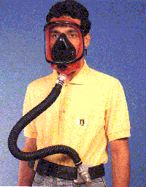

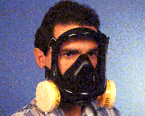

E P I

Slide 34
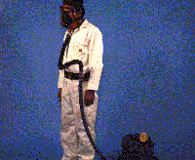
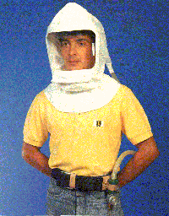


E P I

Slide 35
PROTEÇÃO RESPIRATÓRIA
Importante
Lembre-se que pelo fato de você estar com o EPI adequado, não significa que está isento de se acidentar, por isso:
Conheça a natureza do risco.
Estabeleça e mantenha o controle das medidas.
Seja responsável pela sua segurança e a daqueles que dependem de você.

Slide 36
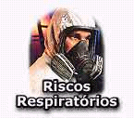
PROTEÇÃO RESPIRATÓRIA

Slide 37
PROTEÇÃO RESPIRATÓRIA
INTRODUÇÃO
MUITOS TRABALHADORES, DIARIAMENTE, CONTRAEM DOENÇAS RESPIRATÓRIAS EM DECORRÊNCIA DA EXPOSIÇÃO A SUBSTÂNCIAS PERIGOSAS PRESENTES NO AR. ALGUMAS SUBSTÂNCIAS PERIGOSAS PODEM CAUSAR:
PERDA DA VISÃO,
PROBLEMAS RESPIRATÓRIOS PERMANENTES,
CÂNCER,
PROBLEMAS CARDÍACOS,
DIVERSAS ENFERMIDADES CRÔNICAS,
IRRITAÇÕES NA PELE,

Slide 38
PROTEÇÃO RESPIRATÓRIA
PARA QUE ENFERMIDADES E LESÕES SEJAM EVITADAS, DEVE O TRABALHADOR ADOTAR UMA SÉRIE DE MEDIDAS E SE CERCAR DE INÚMEROS CUIDADOS.
ATMOSFÉRAS PERIGOSAS,
TIPOS E SELEÇÃO DE RESPIRADORES,
O PROGRAMA DE PROTEÇÃO RESPIRÁTÓRIA,
ENSAIOS DE VEDAÇÃO,
MANUTENÇÃO DOS RESPIRADORES,
INSPEÇÃO,
HIGIENIZAÇÃO,
ARMAZENAMENTO.

Slide 39
PROTEÇÃO RESPIRATÓRIA
ATMOSFÉRAS PERIGOSAS
AS ATMOSFERAS PERIGOSAS OU DE RISCO, ESTÃO DIVIDIDAS EM DOIS GRUPOS BÁSICOS:
ATMOSFÉRAS COM DEFICIÊNCIA DE OXIGÊNIO
ATMOSFÉRAS CONTAMINADAS

Slide 40
PROTEÇÃO RESPIRATÓRIA
ATMOSFERAS COM DEFICIÊNCIA DE OXIGÊNIO
QUANDO UMA ATMOSFÉRA CONTÉM MENOS DE 19.5% DE OXIGÊNIO É CONSIDERADA DEFICIENTE DE OXIGÊNIO.
DENTRE OS ESPAÇOS CONFINADOS POTENCIALMENTE DEFICIENTE DE OXIGÊNIO ESTÃO:
SILOS,
CALDEIRAS,
TANQUES, ETC...

Slide 41
PROTEÇÃO RESPIRATÓRIA
ATMOSFERAS CONTAMINADAS
O MEIO MAIS RÁPIDO QUE OS CONTAMINANTES ENCONTRAM PARA INGRESSAREM NA CORRENTE SANGÜÍNEA É POR INALAÇÃO.
UMA ATMOSFERA PODE SER CONSIDERADA DE RISCO QUANDO CONTÉM UM OU MAIS DOS SEGUINTES AGENTES:
POEIRA
AEROSÓIS
GASES
VAPORES
FUMOS

Slide 42
PROTEÇÃO RESPIRATÓRIA
        TIPOS DE RESPIRADORES
HÁ DOIS TIPOS BÁSICOS DE RESPIRADORES:
RESPIRADORES PURIFICADORES DE AR
SÃO TRÊS OS TIPOS PRINCIPAIS DE RESPIRADORES:
RESPIRADORES CONTRA POEIRA
RESPIRADOR CONTRA GASES
RESPIRADORES CONTRA PARTICULADOS, GASES E VAPORES.

Slide 43
PROTEÇÃO RESPIRATÓRIA
RESPIRADORES PURIFICADOR DE AR
A UTILIZAÇÃO DOS RESPIRADORES PURIFICADORES DE AR SOMENTE DEVE SER FEITA QUANDO:
A ATMOSFERA CONTER OXIGÊNIO SUFICIENTE A MANUTENÇÃO DO TRABALHADOR.
A CONCENTRAÇÃO DO CONTAMINANTE FOR CONHECIDA
OS NÍVEIS DE CONCENTRAÇÃO NÃO EXEDEREM AS LIMITAÇÕES DA PEÇA FACIAL NEM DO FILTRO MECÂNICO OU CARTUCHO QUIMICO DO RESPIRADOR.

Slide 44
PROTEÇÃO RESPIRATÓRIA
RESPIRADORES SUPRIDORES DE AR
HÁ DOIS TIPOS BÁSICOS DE RESPIRADORES:
OS EQUIPAMENTOS AUTÔNOMOS.
NAS MÁSCARAS AUTÔNOMAS O SUPRIMENTO DE AR PROVÊM DE UM CILINDRO E SÃO ELAS QUEM OFERECEM O MAIOR NÍVEL DE PROTEÇÃO RESPIRATÓRIA COM PRESSÃO POSITIVA .
OS RESPIRADORES DE LINHA DE AR.
OS RESPIRADORES DE LINHA DE AR OFERECEM UM FLUXO DE AR PRATICAMENTE ILIMITADO.
O COMPRIMENTO DA MANGUEIRA, ESTÁ LIMITADO A 90 METROS.

Slide 45
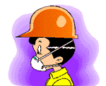
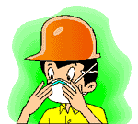
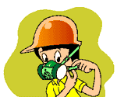
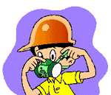
PROTEÇÃO RESPIRATÓRIA
PROGRAMA ESCRITO
É OBRIGATÓRIO E DE FUNDAMENTAL IMPORTÂNCIA OS PROCEDIMENTOS OPERACIONAIS ESCRITOS. ELES ESTÃO VOLTADOS PARA:
A SELEÇÃO DO RESPIRADOR.
O USO ADEQUADO DO RESPIRADOR.
A MANUTENÇÃO DO RESPIRADOR.

Slide 46
PROTEÇÃO RESPIRATÓRIA
A SELEÇÃO DO RESPIRADOR É ESTABELECIDA ATRAVÉS:
DOS LEVANTAMENTOS AMBIENTAIS REALIZADOS.
DA NATUREZA DA ATIVIDADE DO TRABALHADOR.
DO TEMPO NECESSÁRIO A REALIZAÇÃO DE DETERMINADO TRABALHO.
DO TIPO DE ATIVIDADE QUE O TRABALHADOR DESEMPENHARÁ.

Slide 47
PROTEÇÃO RESPIRATÓRIA
ENSAIOS DE VEDAÇÃO
OS ENSAIOS DE VEDAÇÃO SÃO OS MEIOS ATRAVÉS DOS QUAIS A BOA VEDAÇÃO É DETERMINADA.
VEJAMOS ALGUNS FATORES QUE INTERFEREM NA BOA SELAGEM :
BARBA POR FAZER.
USO DE BARBA E BIGODE COMO HÁBITO.
CABELOS COMPRIDOS.
USO DE ÓCULOS.
HÁ DOIS TIPOS DE ENSAIOS DE VEDAÇÃO: ENSAIOS QUALITATIVO E QUANTITATIVO.

Slide 48
PROTEÇÃO RESPIRATÓRIA
ENSAIO QUALITATIVO
A REALIZAÇÃO DESTE ENSAIO CONSISTE NA LIBERAÇÃO DE UM AGENTE ESTRANHO ( VAPOR, FUMOS IRRITANTES, AEROSOL, ETC. ) EM VOLTA DA FACE DO USUARIO.
CASO HAJA ALGUM PROBLEMA DE SELAGEM O USUÁRIO SENTIRÁ A PRESENÇA DO AGENTE ATRAVÉS DO:
CHEIRO
SABOR
IRRITAÇÃO NASAL.

Slide 49
PROTEÇÃO RESPIRATÓRIA
ENSAIO QUANTITATIVO
ESTE ENSAIO É EFETUADO ATRAVÉS DA MEDIÇÃO DO NIVEL DE CONCENTRAÇÃO DE UM CONTAMINANTE CONHECIDO DENTRO E FORA DA PEÇA FACIAL.
É NECESSÁRIO QUE ESTE ENSAIO SEJA REPETIDO, SEMPRE QUE ACONTECER POR PARTE DO USUÁRIO :
ALGUMA MODIFICAÇÃO NA ESTRUTURA FACIAL
PERDA DE PESO
CIRURGIAS.
ANTES DE VOCÊ ENTRAR NUMA ATMOSFÉRA DE RISCO, HABITUE-SE A FAZER :
A VERIFICAÇÃO DAS CONDIÇÕES DE SEU RESPIRADOR.
UM TESTE DE PRESSÃO POSITIVA E NEGATIVA.

Slide 50
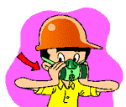
PROTEÇÃO RESPIRATÓRIA
TESTE DE PRESSÃO
TESTE DE PRESSÃO NEGATIVA
USE A PALMA DAS MÃOS PARA OBSTRUIR AS ENTRADAS DE AR DO RESPIRADOR;
INALE SUAVEMENTE DE MODO QUE A PEÇA FACIAL SE CONTRAIA LEVEMENTE;
RETENHA A RESPIRAÇÃO POR UNS DEZ SEGUNDOS.
CONSIDERA-SE QUE O RESPIRADOR PROPORCIONA UM BOM AJUSTE :
SE A PEÇA FACIAL MANTIVER A PRESSÃO NEGATIVA;
E SE VOCÊ NÃO NOTA NENHUMA ENTRADA DE AR, O QUE É DENUNCIADO PELO RELAXAMENTO DA PRESÃO.

Slide 51
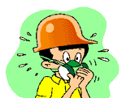
PROTEÇÃO RESPIRATÓRIA
TESTE DE PRESSÃO
TESTE DE PRESSÃO POSITIVA
BLOQUEIE A VÁLVULA DE EXALAÇÃO COM A PALMA DE UMA DAS MÃOS;
EXALE SUAVEMENTE.
VOCÊ TERÁ UM BOM AJUSTE :
SE A PRESSÃO POSITIVA SE MANTIVER NO INTERIOR DA PEÇA FACIAL;
SE NÃO HOUVER FUGA DO AR.

Slide 52
PROTEÇÃO RESPIRATÓRIA
MANUNTENÇÃO E INSPEÇÃO
MANUNTENÇÃO
A MANUNTENÇÃO ADEQUADA DE SEU RESPIRADOR ASSEGURA O SEU PERFEITO FUNCIONAMENTO E A EFICÁCIA DE SUA FINALIDADE. SÃO TRÊS OS PASSOS BÁSICOS PARA A MELHOR MANUTENÇÃO DE SEU RESPIRADOR :
INSPEÇÃO
HIGIENIZAÇÃO
ARMAZENAMENTO.

Slide 53
PROTEÇÃO RESPIRATÓRIA
INSPEÇÃO, HIGIENIZAÇÃO E ARMAZENAMENTO
RESPIRADORES INDIVIDUAIS
O USUÁRIO DEVERÁ INSPECIONAR O RESPIRADOR SEMPRE QUE FOR UTILIZA-LO NÃO DEVENDO ENTRAR EM ÁREA CONTAMINADA COM O EQUIPAMENTO DANIFICADO OU QUE ESTEJA NECESSITANDO DE MANUTENÇÃO;
O LÍDER DO USUÁRIO DEVERÁ VERIFICAR, PERIODICAMENTE, O AJUSTE, USO E CONDIÇÕES GERAIS DO RESPIRADOR;
OS RESPIRADORES DEVERÃO SER ADEQUADAMENTE LIMPO E ARMAZENADO EM CONDIÇÕES E LOCAIS ADEQUADOS, LONGE DAS ÁREAS CONTAMINADAS;
OS RESPIRADORES DEVERÃO SER USADOS POR UMA
ÚNICA PESSOA;
OS RESPIRADORES QUE FOREM DESCARTADOS

Slide 54
PROTEÇÃO RESPIRATÓRIA
RESPIRADORES AUTÔNOMOS
EM ÁREAS ESPECÍFICAS OU EM CASO EMERGÊNCIAIS RECOMENDA-SE EQUIPAMENTOS AUTÔNOMOS QUE SERÃO UTILIZADOS APENAS POR PESSOAS ADEQUADAMENTE TREINADAS.
TODOS OS USUÁRIOS EM POTENCIAL DEVERÃO SER TREINADOS NO USO DESTE EQUIPAMENTO;
ESTE EQUIPAMENTO DEVE SER COLOCADO, OBRIGATORIAMENTE ANTES DE ENTRAR NA ÁREA CONTAMINADA.
QUANDO O TRABALHADOR ESTIVER UTILIZANDO ESTE EQUIPAMENTO DEVERÁ ESTA COM ELE, PELO MENOS, UM OUTRO TAMBÉM EQUIPADO COM O PRODUTO EQUIVALENTE, QUE DEVERÁ SER CAPACITADO PARA PROPORCIONAR-LHE ASSISTÊNCIA, SE NECESSÁRIO.
A RESPONSABILIDADE PELA MANUTENÇÃO, INSPEÇÃO E
HIGIENIZAÇÃO DESTES EQUIPAMENTOS.

Slide 55
PROTEÇÃO RESPIRATÓRIA
ATENÇÃO
NUNCA SE DESCUIDE QUANTO A LEITURA DOS PROCEDIMENTOS RELACIONADOS COM O USO E MANUTENÇÃO DE SEU EQUIPAMENTO DE PROTEÇÃO RESPIRATÓRIA E ESTEJA SEMPRE ATENTO QUANTO AOS RISCOS EM SUA VOLTA.
DEVEMOS TER SEMPRE EM MENTE A IMPORTÂNCIA DO TREINAMENTO NA PRESERVAÇÃO DE NOSSAS VIDAS, DESDE AS CONDIÇÕES QUE ELE NOS DÁ, DE FORMA CONSCIENTE, DE PROCEDERMOS A ESCOLHA ADEQUADA DO MELHOR EQUIPAMENTO PARA A NOSSA PROTEÇÃO, BEM COMO ESTABELECER A FORMA MAIS EFICIENTE DE COMO USÁ-LO.

Slide 56
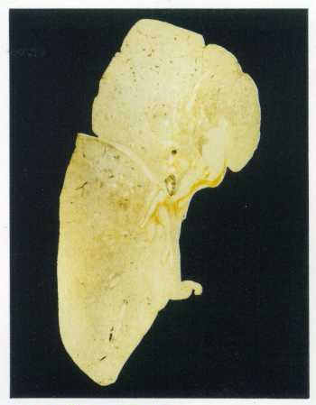
Pulmão normal

Slide 57
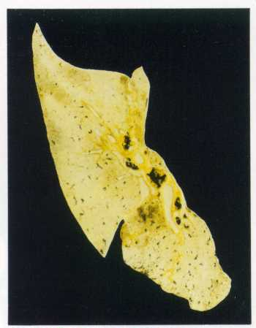
PULMÃO MORADOR DE REGIÕES URBANAS (CIDADE)

Slide 58
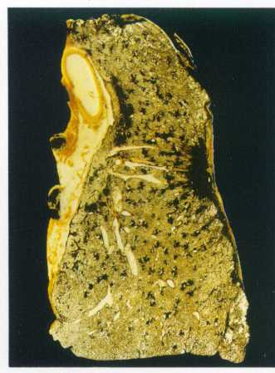
PULMÃO DE LIXEIRO

Slide 59
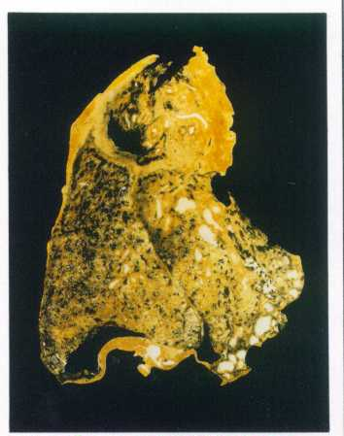
PULMÃO DE TRABALHADOR DE ASBESTOS

Slide 60
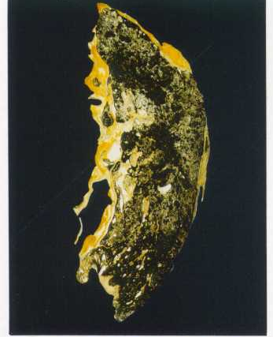
Pulmão Trabalhador de Fundição

Slide 61
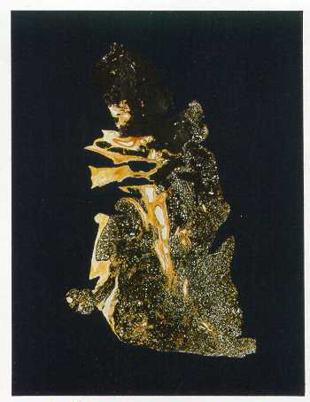
TRABALHADOR DE GRAFITAGEM

Slide 62
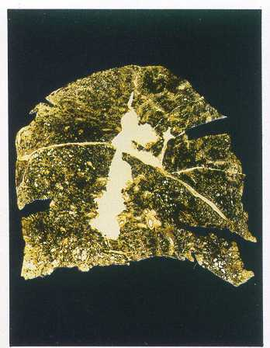
PULMÃO DE SOLDADOR

Slide 63
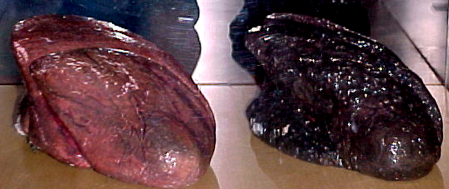
Pulmão do não fumante e do fumante

Slide 64
Os perigos do Nitrogênio

Slide 65
Riscos do N₂
Objetivos:
Entender as características e os riscos para a saúde no contato com N₂.
Conhecer as medidas de primeiro socorros que devem ser ministradas a quem inalou N_{2.}

Slide 66
Fatalidade em espaço confinado:
Nas primeiras horas do turno da manhã um funcionário da British Petroleum estava fazendo um teste junto à boca de visita de um reator , enquanto o reator estava sendo purgado com N₂ , para troca de catalizador.
O funcionário foi encontrado morto no fundo do reator. O N₂ tinha reduzido a concentração de O2 em torno da boca de visita à níveis muito baixos.

Slide 67
Fatalidade em espaço confinado:
Todos sabem que a entrada em equipamentos ou espaço confinado que está sendo ou foi purgado com N₂ pode resultar em morte. O fato de que as pessoas podem ser igualmente afetadas se estiverem próximas a locais onde purga de N₂ está sendo venteada não é bem entendido por todos. Essa situação não pode ser subestimada.

Slide 68
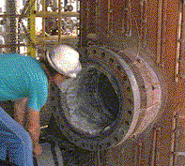
Fatalidade em espaço confinado:

Slide 69
NITROGENIO - Amigo ou inimigo?
Nosso sucesso ao trabalhar com N₂ tem muita relação com a forma como tratamos esse gas. Nós o consideramos não perigoso. Ele quase sempre está listado junto com outras utilidades, como ar e água.Isso cria um falso senso de segurança e complacência. Não vamos nos iludir :
O gas N₂ é um “assassino silencioso”
Por causa dos muitos acidentes ocorridos recentemente na industria química, relacionado com o N₂ , nós queremos garantir que todos entendam os riscos
e efeitos da exposição ao gas.

Slide 70
Introdução
Nitrogenio é um elemento gasoso, não tóxico, sem odor, sem cor, sem sabor, e que constitui 78% em volume da nossa atmosfera (O ar que respiramos). Oxigenio constitui aproximadamente 21%.
Quando a concentração de N₂ é suficiente para reduzir o nível de Oxigenio abaixo de 19.5%, pode ocorrer rápida asfixia.
Enquanto alguns produtos químicos podem afetar as pessoas de forma mais ou menos intensa, dependendo da maior ou menor resistencia e tolerancia de cada um, o N₂ é bem mais democrático. Ele afeta todos os individuos da mesma forma. Ele desloca o Oxigenio, tomando o seu lugar. Sem oxigenio não ha vida.

Slide 71
Introdução
Descoberto em 1772, N₂ não é detectado por nenhum dos sentidos humanos. Ele não é inflamável e tem aproximadamente o mesmo peso do ar.
Inalação de atmosfera rica em N₂ pode causar tontura,sonolencia,nausea, vomito, excesso de salivação, diminuição do estado de alerta, perda de consciência, e morte.

Slide 72
Higiene Industrial
Nitrogenio gas é classificado como “asfixiante simples”. Isso significa que ele desloca o Oxigenio e cria uma atmosfera com baixas concentrações desse gas (<19.5%) sem efeitos fisiológicos significantes.
Limites de exposição não são determinados para asfixiantes simples, porque o fator limitante é a quantidade de Oxigenio disponivel. Sendo assim o N₂ não tem limite de esposição definido.
N₂ liquido é incolor, sem odor, e extremamente frio quando pressurizado. Contato com esse liquido pode causar queimaduras sérias.

Slide 73
O que nos faz respirar?
A respiração é estimulada e controlada pelo di-óxido de carbono (CO₂) presente nos pulmões. Quando o nível de CO₂ aumenta, o cérebro manda uma mensagem para aumentar o rítmo respiratório. Quando o nível de CO₂ cai, o rítmo da respiração tambem cai , para manter o balanço apropriado.
Todos nós devemos entender que apenas uma respirada profunda numa atmosfera de 100 % de N₂ é fatal. N₂ desloca o CO₂ e o O₂ completamente. Na ausencia de CO₂ , (O sinal para o cérebro), o estimulo para a respiração, deixa de existir.

Slide 74

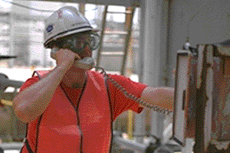
Medidas de primeiros socorros
INALAÇÃO - Chamar socorro extra, remover a vitima para lugar com ar fresco o mais rápido possivel - Assegure-se que voce está protegido! Consiga ajuda de pessoal treinado o mais rápido possivel. Se a pessoa não estiver respirando , o pessoal treinado deve administrar Oxigenio suplementar e/ou resuscitação cardio-pulmonar (RCP), se necessário.

